Slide 1
Ch.4 线性系统的能控性和能观性

Slide 2
线性连续系统的能观性(1/2)
4.2 线性连续系统的能观性
本节主要讨论线性定常连续系统的状态能观性问题
关键问题:
  1. 基本概念: 状态能观性
  2. 基本方法: 状态能观性的判别方法
  3. 状态能观性的物理意义和在状态空间中的几何意义

Slide 3
线性连续系统的能观性(2/2)
本节首先从物理直观性来讨论状态能观性的基本含义, 然后再引出状态能观性的定义
  下面将看到, 这种从直观到抽象的讨论, 对于理解能观性严格定义的确切含义是有益的
本节讲授顺序为:
  能观性的直观讨论
  状态能观性的定义
  线性定常连续系统的状态能观性判据

Slide 4
能观性的直观讨论(1/6)
4.2.1 能观性的直观讨论
状态能观性反映系统外部可直接或间接测量的输出y(t)和输入u(t)来确定或识别系统状态的能力
  如果系统的任何内部运动状态变化都可由系统的外部输出和输入唯一地确定, 那么称系统是完全能观的,
    或者更确切地说, 是状态完全能观的
  否则,就称系统为状态不完全能观的
下面通过几个例子来说明能观性的意义

Slide 5
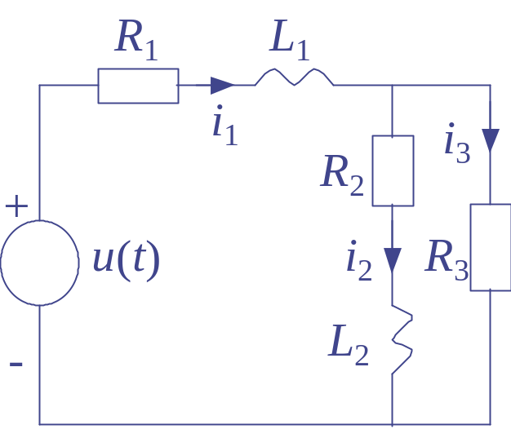
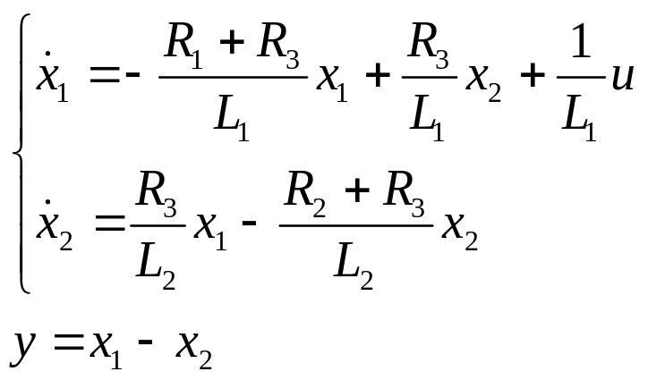
能观性的直观讨论(2/6)
考虑右图所示的电网络系统由输出变量的值确定状态变量值的能力问题
该电网络模型中, u(t)为输入电压, y(t) = i₃(t)为输出变量, 通过两电感的电流i₁(t)和i₂(t)分别为状态变量x₁(t)和x₂(t)
状态空间模型为
图4-4电网络

Slide 6
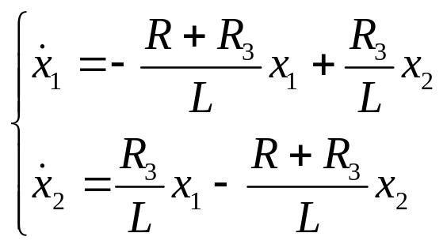
能观性的直观讨论(3/6)
  当电路中电阻值R₁ = R₂ = R,电感值L₁ = L₂ = L时, 若输入电压u(t)突然短路, 即u(t) = 0,则状态方程为
    显然, 当状态变量的初始状态为x₁(t₀) = x₂(t₀)且为任意值时, 上述状态方程的解必有x₁(t) = x₂(t), 故有y(t) = i₃(t) = 0, 即输出变量y(t)恒为零
    因此, 由观测到的恒为零的输出变量y(t)不能确定状态变量x₁(t)和x₂(t)的值, 即由输出i₃(t)不能确定通过两个电感的电流值i₁(t)和i₂(t)

Slide 7
能观性的直观讨论(4/6)
  但当电路中电阻值R₁≠R₂或电感值L₁≠L₂时, 则上述由输出y(t)不能确定状态变量x₁(t)和x₂(t)的值的特性可能不成立
    这种由可测量的输出变量的值能唯一确定状态变量的值的特性称为状态能观,若不能唯一确定则称为状态不能观

Slide 8
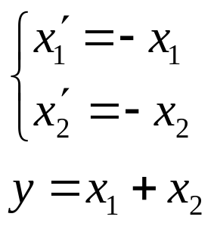
能观性的直观讨论(5/6)
考虑另一系统, 其状态空间模型为
由状态方程可知: 状态变量x₁(t)和x₂(t)可分别由初始状态x₁(t₀)和x₂(t₀)唯一决定, 并可表示为
  x_{i}(t) = e^{−t}x_{i}(0) i = 1, 2

Slide 9
能观性的直观讨论(6/6)
  因此, 输出变量y(t)可表示为
  y(t) = e^{−t}[x₁(0) + x₂(0)]
  由y(t)的解可知, 由y(t)并不能唯一地分别确定初始状态x₁(t₀)和x₂(t₀), 进而唯一地确定状态变量x₁(t)和x₂(t),
    即x₁(t)和x₂(t)是状态不能观的, 整个系统的状态是不完全能观的
前面几个例子, 可通过直观分析来讨论系统的状态能观性, 但对维数更高、更复杂的系统, 直观判断能观性是困难的
  下面将通过给出状态能观性的严格定义, 来导出判定状态能观性的充要条件

Slide 10
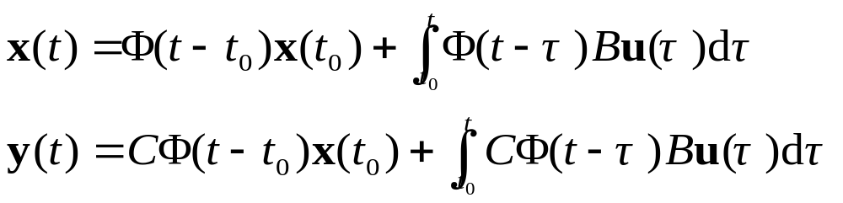
状态能观性的定义(1/5)
4.2.2 状态能观性的定义
对线性系统而言, 状态能观性只与系统的输出y(t), 以及系统矩阵A和输出矩阵C有关, 与系统的输入u(t)和输入矩阵B无关
  即讨论状态能观性时, 只需考虑系统的自由运动即可
上述结论可证明如下: 对线性定常系统∑(A,B,C), 其状态和输出的解分别为

Slide 11

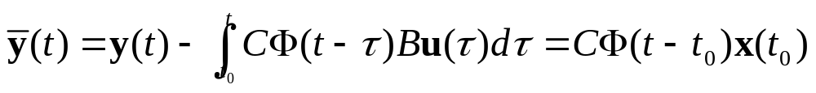

状态能观性的定义(2/5)
  因为矩阵A, B, C和输入u(t)均已知, 故上式的右边第二项可以计算出来, 也是已知项. 故可以定义如下辅助输出:
  研究状态能观性问题, 即为上式对任意的初始状态x(t₀)能否由辅助输出 来唯一确定的问题
    所以线性系统状态能观性仅与输出y(t), 以及系统矩阵A和输出矩阵C有关, 与输入矩阵B和输入u(t)无关
    也就是说, 分析线性系统的能观性时, 只需考虑齐次状态方程和输出方程即可
  因此, 我们有如下线性系统状态能观性的定义

Slide 12
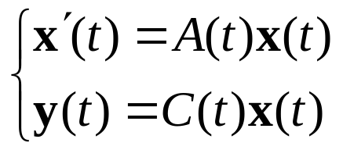
状态能观性的定义(3/5)
定义4-3 若线性连续系统
  对初始时刻t₀(t₀∈T,T为时间定义域)和初始状态x(t₀),
    存在另一有限时刻t₁(t₁>t₀,t₁∈T),
    根据在有限时间区间[t₀,t₁]内量测到的输出y(t),
    能够唯一地确定系统在t₀时刻的初始状态x(t₀),
  则称在t₀时刻的状态x(t₀)能观;

Slide 13
状态能观性的定义(4/5)
  若对t₀时刻的状态空间中的所有状态都能观, 则称系统在t₀时刻状态完全能观;
  若系统在所有时刻状态完全能观, 则称系统状态完全能观,简称为系统能观
  若存在某个状态x(t₀)不满足上述条件, 称此系统是状态不完全能观的, 简称系统为状态不能观
对上述状态能观性的定义有如下注记
  1. 对于线性定常系统, 由于系统矩阵A(t)和输出矩阵C(t)都为常数矩阵, 与时间无关,
    因此不必在定义中强调“在所有时刻状态完全能观”
    而为“某一时刻状态完全能观, 则系统状态完全能观”

Slide 14
状态能观性的定义(5/5)
  2. 上述定义中的输出观测时间为[t₀, t₁], 并要求t₁>t₀. 这是因为, 输出变量y(t)的维数m一般总是小于状态变量x(t)的维数n. 否则, 若m = n且输出矩阵C(t)可逆, 则
  x(t) = C⁻¹(t)y(t)
  即状态变量x(t)可直接由输出y(t)确定. 由于m<n,为了能唯一地求出状态变量的值, 不得不依靠在一定区间内测量得到的连续(或有限几组)输出值以确定系统状态
  3. 在定义中把能观性定义为对初始状态的确定, 这是因为, 一旦确定初始状态, 便可根据状态方程的解表达式, 由初始状态和输入, 计算出系统各时刻的状态值

Slide 15
线性定常连续系统的状态能观性判据(1/1)
4.2.3 线性定常连续系统的状态能观性判据
线性定常连续系统的状态能观性判据有许多不同形式,下面分别讨论
  代数判据
  模态判据

Slide 16
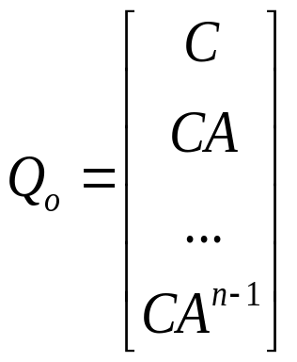
代数判据(1/2)
  1. 代数判据
定理4-5 (线性定常离散系统能控性秩判据) 线性定常连续系统∑(A, C)状态完全能观的充要条件为下述条件成立:
如下定义的能观性矩阵
  满秩, 即
  rankQo = n

Slide 17
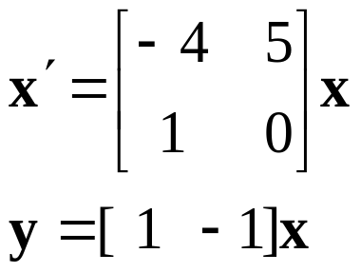
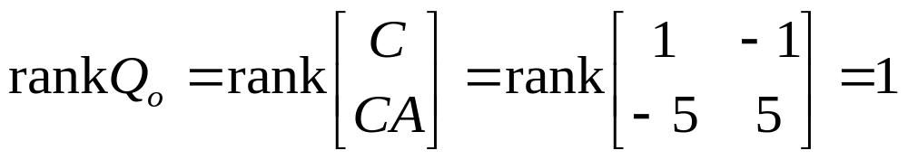
代数判据(2/2)
例4-6 试判断如下系统的状态能观性
解 由状态能观性的代数判据有
而系统的状态变量的维数n = 2, 所以系统状态不完全能观

Slide 18


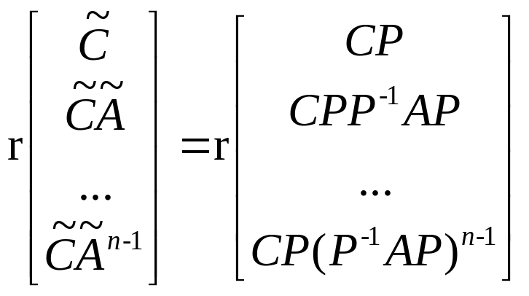
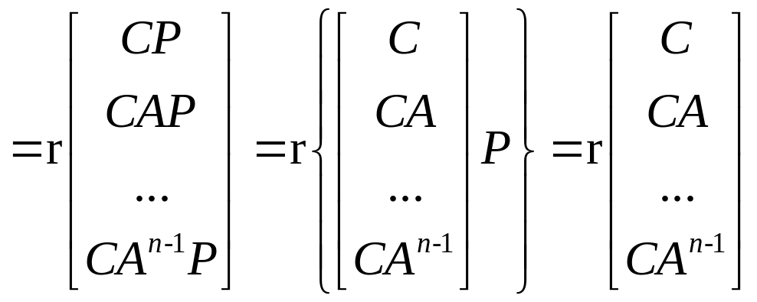
模态判据(1/9)
  2. 模态判据
在给出线性定常连续系统的状态能观性模态判据之前, 先讨论状态能观性的如下性质:
  线性定常系统经线性变换后状态能观性保持不变
下面对该结论作简单证明. 设线性变换阵为P, 则系统∑(A, C)经线性变换 后为 , 并有

Slide 19
模态判据(2/9)
因此系统 的状态能观性等价于∑(A, C)的状态能观性,即线性变换不改变状态能观性
  基于上述结论, 可利用线性变换将一般状态空间模型变换成约旦规范形(对角线规范形为其特例), 通过分析约旦规范形的能观性来分析原状态空间模型的能观性
  下面讨论线性定常连续系统约旦规范形的状态能观性模态判据

Slide 20
模态判据(3/9)
定理4-6 对为约旦规范形的线性定常连续系统∑(A,C), 有:
  1. 若A为每个特征值都只有一个约旦块的约旦矩阵, 则系统能观的充要条件为
    对应A的每个约旦块的C的分块的第一列都不全为零;
  2. 若A为某个特征值有多于一个约旦块的约旦矩阵, 则系统能观的充要条件为
    对应A的每个特征值的所有约旦块的C的分块的第一列线性无关

Slide 21
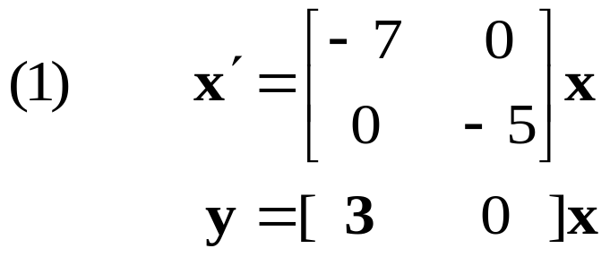
模态判据(4/9)
例4-7 试判断如下系统的状态能观性:
解 由定理4-6可知, A为特征值互异的对角线矩阵, 但C中的第2列全为零, 故该系统的状态x₂不能观, 则系统状态不完全能观
状态空间x₁-x₂不完全能观
状态变量x₁完全能观
状态变量x₂完全不能观

Slide 22
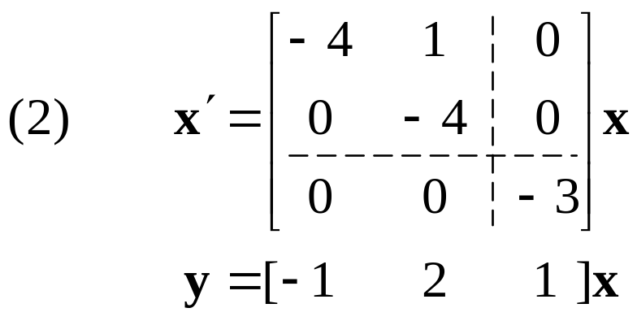
模态判据(5/9)
解 由于A为每个特征值都只有一个约旦块, 且对应于各约旦块的C的分块的第一列都不全为零, 故系统状态完全能观

Slide 23
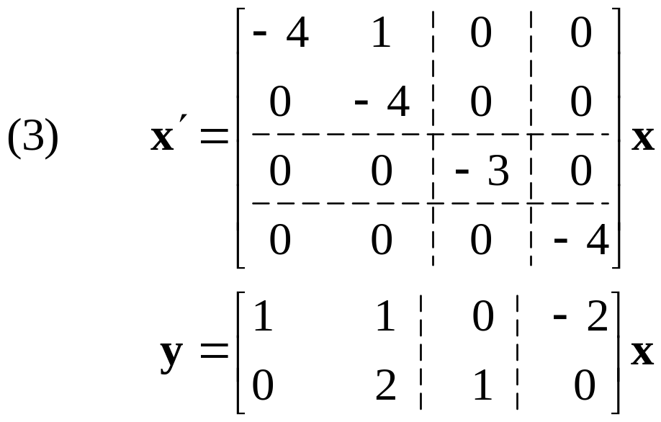
模态判据(6/9)
解 由于A中特征值−4的两个约旦块所对应的C的分块的第一列线性相关, 该系统的状态x₁, x₂和x₃不完全能观, 则系统状态不完全能观
状态空间x₁-x₂-x₃-x₄不完全能观
状态变量x₁-x₂-x₄不完全能观
状态变量x₃完全能观

Slide 24
模态判据(7/9)
由定理4-6的结论(2), 对单输出系统的状态能观性, 有如下推论
推论4-2 对单输出线性定常连续系统∑(A, C), 若系统矩阵之约旦规范形的某个特征值有多于一个约旦块与之对应, 则该系统状态不完全能观
定理4-6所给出的状态能观性的模态判据在应用时需将一般的状态空间模型变换成约旦规范形, 属于一种间接方法
  下面我们给出另一种形式的状态能观性模态判据, 称为PBH秩判据
    该判据属于一种直接法

Slide 25
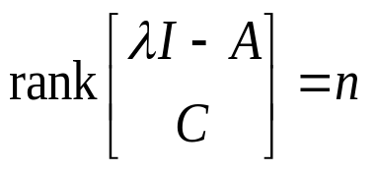
模态判据(8/9)
定理4-7 线性定常连续系统∑(A, C)状态完全能观的充要条件为: 对于A的所有特征值λ,下式成立:

Slide 26
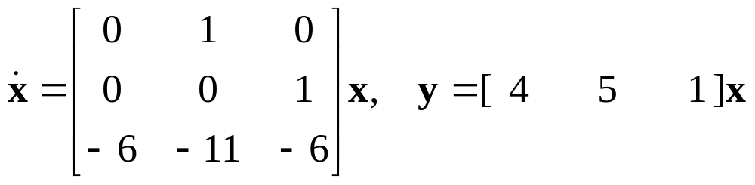
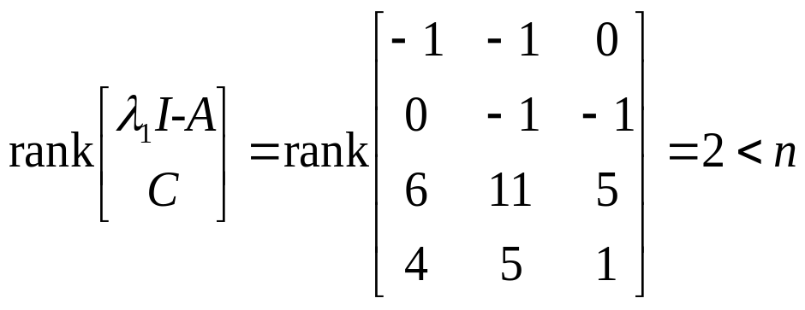
模态判据(9/9)
例4-8 试判断如下系统的状态能观性:
解 由方程|λI−A| = 0,可解得矩阵A的特征值分别为−1, −2和−3. 对特征值λ₁ = −1, 有
即对应于特征值−1, 定理4-7的条件不成立, 故该系统状态不完全能观
列3=列2−列1

Slide 27
能控性判据小结(1/1)
能观性判据小结
判据
判定方法
特点
代数判据
能观性矩阵Q_{o}满秩
计算简便可行
缺点为不知道状态空间中哪些变量(特征值/极点)能观
模态判据1
约旦标准形中同一特征值对应的C矩阵分块的第一列线性无关
易于分析状态空间中哪些变量(特征值/极点)能观
缺点为需变换成约旦标准形
模态判据2
对于所有特征值λ , rank[λI−A^{τ} C^{τ}]=n
易于分析哪些特征值(极点)能观
缺点为需求系统的特征值

Slide 28
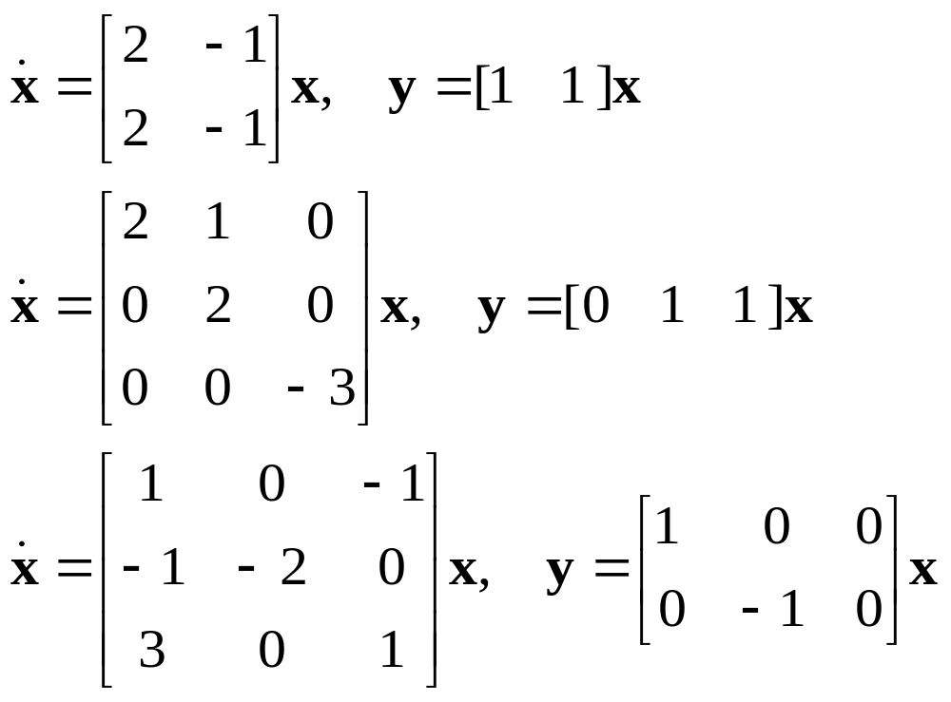
习题(1/2)
习题4-2 试判断如下系统的状态能观性:

Slide 29
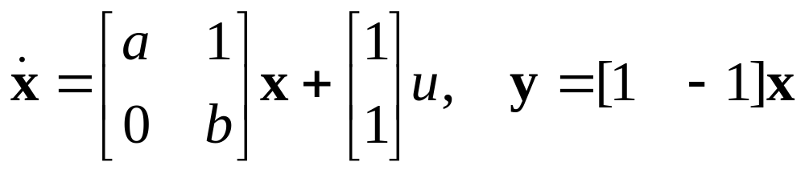
习题(2/2)
习题4-3 给定二阶系统
a, b取何值时，该系统状态既完全能控又完全能观？

